Slide 1
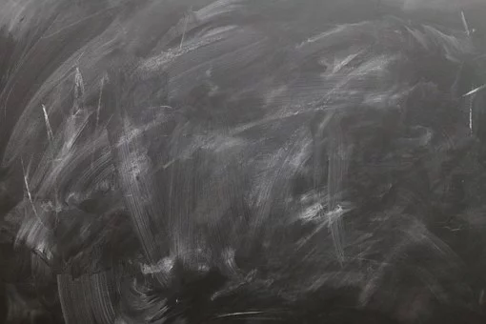
Educación de calidad:
Lesson 3
Notes:
https://pixabay.com/de/photos/tafel-schultafel-leer-schiefertafel-597238/

Slide 4
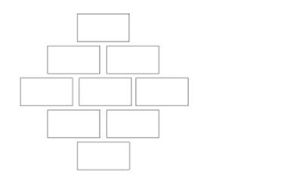
What are the benefits of education?
In pairs match the English and Spanish statements
Discuss and rank the Spanish version in a Diamond 9
Most important reason
Least important reason

Slide 5
Camino a la escuela
Mira la película, Camino a la escuela y responde a las siguientes preguntas en inglés:
1 What are the names of the 4 main characters?
2 What countries do they come from?
3 Who has the longest journey to school (km)?
4 Whose journey takes the longest time?
5 What animal do Jackson and his friends encounter on their journey?
6 How much value do they place on education?
Notes:
Link to trailer https://www.youtube.com/watch?v=cNSdHNHUONQ
Link to the full film: https://www.youtube.com/watch?v=DvMt2bNRaB4

Slide 6
Camino a la escuela
Mira la película, Camino a la escuela y responde a las siguientes preguntas en español:
1. ¿Cómo se llaman los cuatro protagonistas?
2. ¿De qué pais son los protagonistas?
3. ¿Quién tiene el trayecto más largo en kilometros?
4. ¿A quién le toma más tiempo en llegar?
5. ¿Qué animales ven Jackson y su hermana durante su trayecto?
6. ¿Los protagonistas valoran la educación mucho o poco?

Slide 7
Camino a la escuela
Mira la película, Camino a la escuela y responde a las siguientes preguntas en inglés:
1 What are the names of the 4 main characters?
2 What countries do they come from?
3 Who has the longest journey to school (km)?
4 Whose journey takes the longest time?
5 What animal do Jackson and his sister encounter on their journey?
6 How much value do they place on education?
Jackson, Samuel, Zahira, Carlos
Kenya, India, Morocco, Argentina
Zahira 22km
Zahira, 4 hours
An elephant
A huge importance
Notes:
Link to full film: https://www.youtube.com/watch?v=DvMt2bNRaB4

Slide 8
Camino a la escuela
Mira la película, Camino a la escuela y responde a las siguientes preguntas en español:
1. ¿Cómo se llaman los cuatro protagonistas?
2. ¿De qué pais son los protagonistas?
3. ¿Quién tiene el trayecto más largo en kilometros?
4. ¿A quién le toma más tiempo en llegar?
5. ¿Qué animales ven Jackson y su hermana durante su trayecto?
6. ¿Los protagonistas valoran la educación mucho o poco?
Jackson, Samuel, Zahira, Carlos
Kenya, India, Marruecos, Argentina
Zahira 22km
Zahira, 4 horas
Un elefante
Mucha importancia

Slide 9
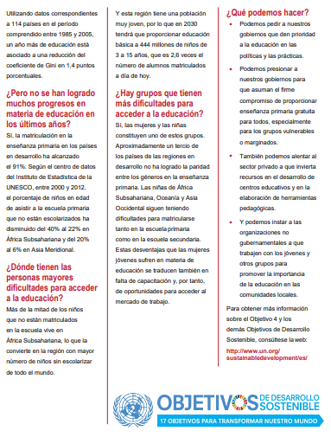
https://www.un.org/sustainabledevelopment/es/wp-content/uploads/sites/3/2016/10/4_Spanish_Why_it_Matters.pdf
Notes:
Longer more complex text to exploit with more able learners

Slide 10
Educación de calidad. What have you learnt?
In pairs practice a sentence in Spanish which demonstrates your learning about our education topic.

Slide 12
World Class Teaching project has been funded with support from the European Commission. The contents of these actions are the sole responsibility of the contractor and can in no way be taken to reflect the views of the European Union.

